Slide 1
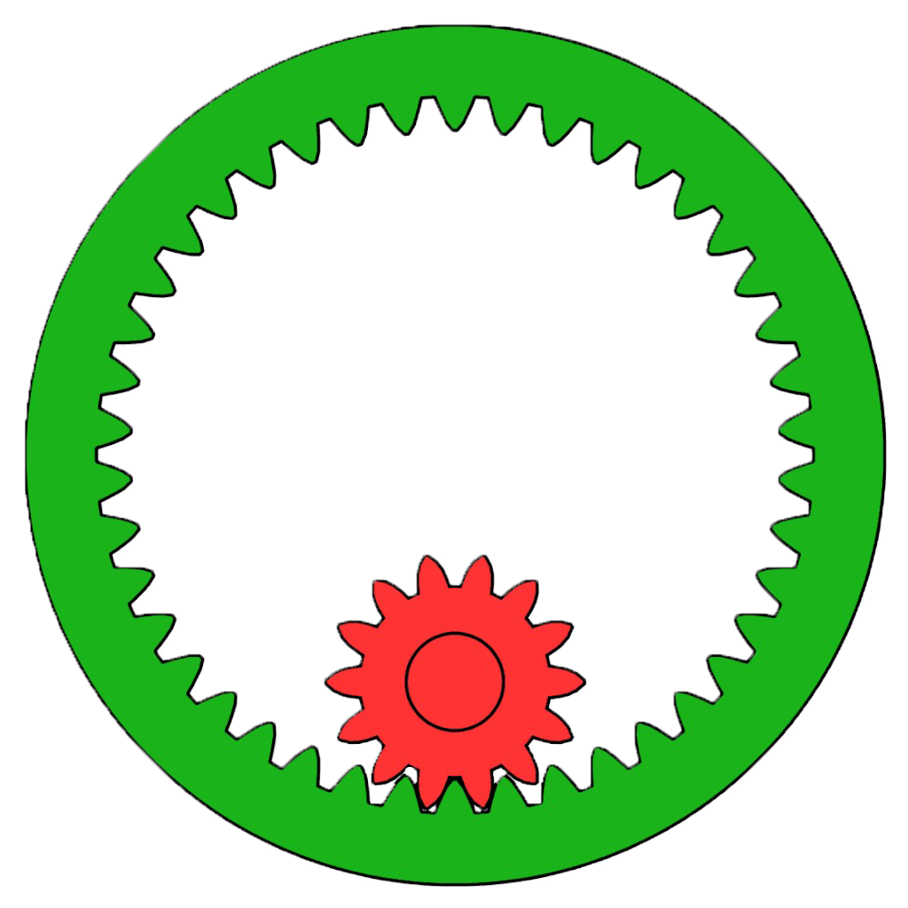
Zahnradrechner
Gruppe-D

Slide 2
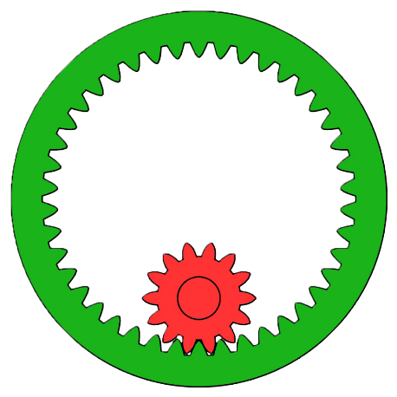
Inhalt
Ziele
Funktionen außenverzahnt
Oberfläche außenverzahnt
Funktionen innenverzahnt
Oberfläche innenverzahnt

Slide 3
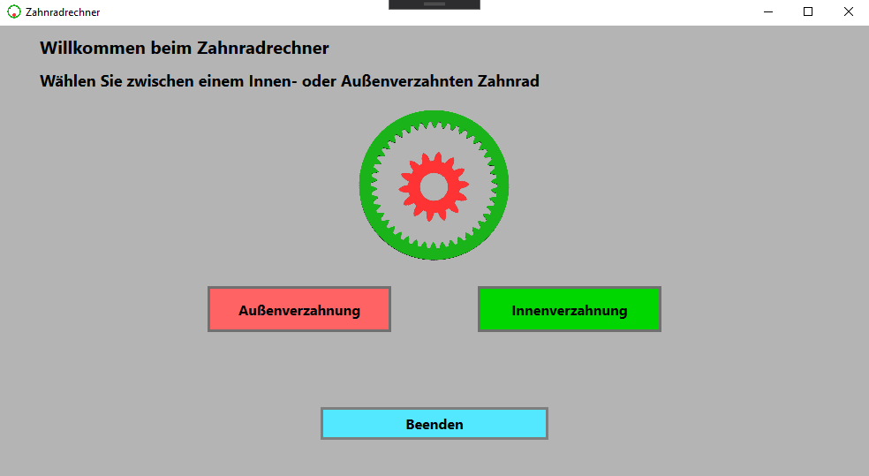
Ziele
Ursprüngliches Programm aus Sprint 2 in Catia implementieren
Außenverzahnt
Innenverzahnt

Slide 4
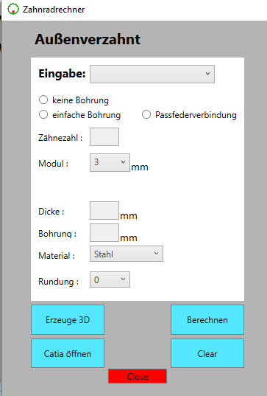
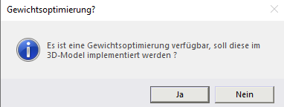
Funktionen außenverzahnt
Alle alten Funktionen aus Sprint 2
Bohrung
Genormte Passfederverbindung
3D - Gewichtsreduzierung

Slide 5
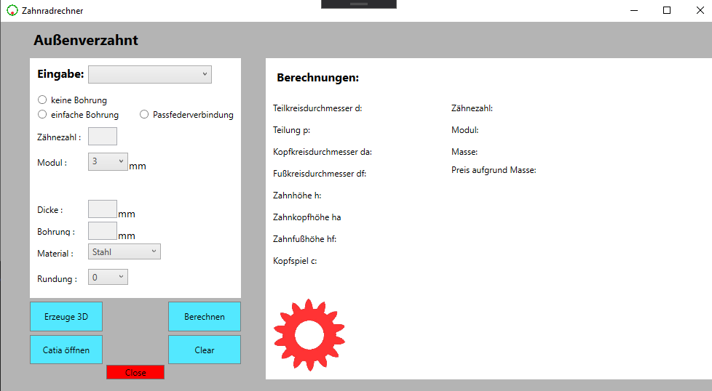
Oberfläche außenverzahnt

Slide 6
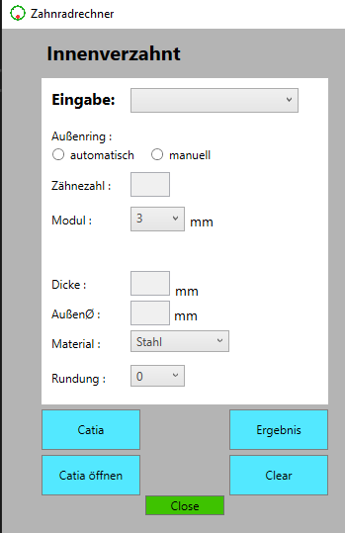
Funktionen innenverzahnt
Alle alten Funktionen aus Sprint 2
Automatischer oder manueller Außendurchmesser
3D - Abbildung

Slide 7
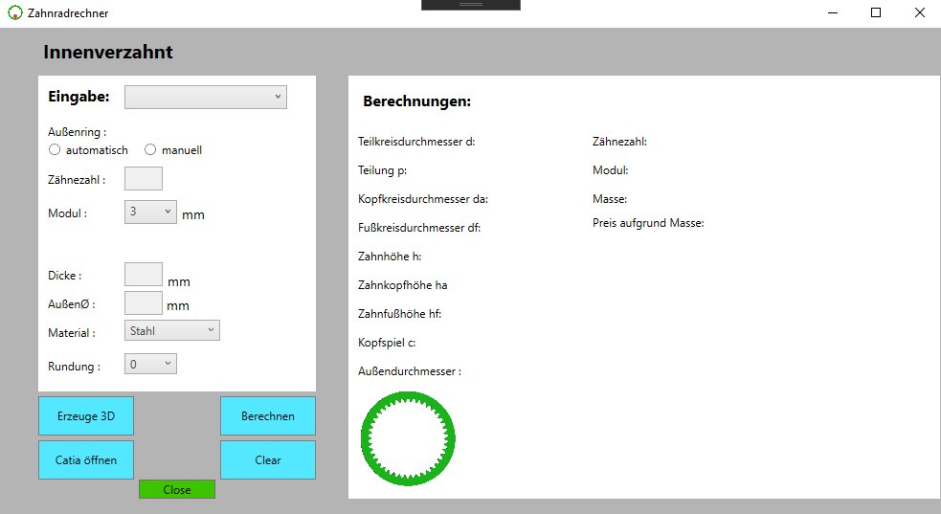
Oberfläche innenverzahnt

Slide 8
Demo !
3.TestatZahnradCatiaAnbindung\bin\Debug\3.TestatZahnradCatiaAnbindung.exe

Slide 9
Gibt es Fragen….?

